Slide 1
بسم الله الرحمن الرحیم
علوم و فنون ادبی 2
درس 10 : سبک هندی
منیره سادات حسینی

Slide 2
شعر
سبک هندی از اوایل قرن یازدهم تا اواسط قرن دوازدهم هجری قمری به مدت 150سال در تاریخ ادبیات فارسی رواج داشت.

Slide 3
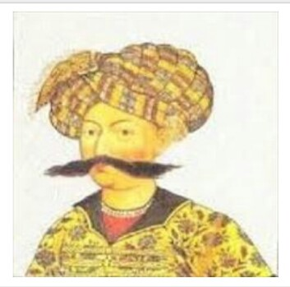
حکومت صفوی به شعر مدحی و درباری و عاشقانه بهایی نمی‌داد.
و از طرف دیگر با آموزه‌های سنتی نیز در تضاد بود.

Slide 4
اندرز
مضمون آفرینی
باریک اندیشی
شاعران سبک هندی به موضوع هایی مثل:
روی آوردند و تبدیل موضوعات کهن به مضامین تازه و در حقیقت بازسازی اندرزها و تمثیل های کهن به شیوه های نو در میان شاعران رواج یافت.

Slide 5
شعر ازحوزۀ تصرّف شاعران باسواد و آگاه به فنون ادب خارج شد و در دسترس عامه قرار گرفت و نزد پیشه وران و بازاریان رونق گرفت.
این تحوّل از آن جهت که شعر را به میان عامۀ مردم برد و با مضمون ها و قلمرو های تازه ای روبه رو کرد،حرکت سودمندی بود.
اما از آن رو که افراد کم اطلاع و عامی به شعر روی آوردند و آن را از استواری و سلامت پیشین خود دور ساختند،برای آیندۀ ادبیات زیان بار بود.

Slide 6
شعر
ویژگی‌های سبک هندی
نثر

Slide 7
الف) شعر:
فکری
ادبی
زبانی
ویژگی‌های شعر این دوره در سه قلمرو عبارتند از :

Slide 8
زبانی:
سواد و آموخته‌های ادبی نداشتند.
رو آوردن طبقات مختلف مردم که اکثراً
الف)
به عالم ادبیات، باعث شد که زبان کوچه و بازار به شعر راه یابد و از این رهگذر روح تازه ای در زبان شعر دمیده شد.

Slide 9
ب)
دایرۀ واژگان شعر گسترش یافت
بسیاری از لغات ادبی قدیم از صحنۀ شعر رخت بربست؛به نحوی که می توان گفت:
(( زبان شعر سبک هندی، زبان جدید فارسی است))
و دیگر از مختصات زبان قدیم مخصوصاً سبک خراسانی در آن خبری نیست.

Slide 10
یکی از دلایل حذف ویژگی‌های سبکی زبان قدیم در آثار این دوره، حملات پی در پی بیگانگان (مغولان،تیموریان و ازبکان) به ایران، مخصوصاً نواحی مشرق بود که به نابودی کتابخانه‌ها و از بین رفتن آثار کهن منجر شد؛ فضلا دیگر با کتب قدیم و در نتیجه با زبان قدیم مأنوس نبودند.
دومین دلیل حذف ویژگی‌های سبکی قدیم، تغییر جغرافیایی حوزه‌های شعری در نقاط مختلف ایران و تاثیر پذیرفتن از زبان‌های نواحی گوناگون بود؛ حتی شاعرانی از قبیل صائب هم که در اشعار قدما تتبع بسیار داشتند، از به کار بردن زبان قدیم پرهیز می‌کردند؛ چرا که شعر از مدرسه به بازار آمده بود و زبان رایج مرسوم،همان زبان مردم عصر بود.

Slide 11
در این سبک لغاتی چون نزاکت، قالی، شیشه، پل، بخیه، سفال و... که تا این زمان کمتر در شعر راه داشت، رواج یافته بود.

Slide 12
پ)
در زبان شعر این دوره، لغات مربوط به مذاهب و آداب و رسوم هندوان به حوزۀ شعر و ادب راه یافت.

Slide 13
ت)
از یک سو با از بین رفتن سلطۀ حکومت بغداد بر ایران، کاربرد لغات عربی کم شد.
در این دوره
از سوی دیگر حملات تیموریان و ازبکان به رواج لغات ترکی و ضعف زبان فارسی منجر گردید؛ به خصوص که سلاطین صفوی هم در دربار به ترکی سخن می‌گفتند.

Slide 14
ث)
زبان سبک هندی را باید زبانی واقع گرا قلمداد کرد؛
زیرا زبان حقیقی مردم آن دوره بوده است.

Slide 15
بی توجهی به زبان
بی دقتی در کاربرد جمله‌ها و ترکیب‌ها
ورود واژه‌های عامیانه
در مجموع می توان گفت
در شعر این دوره کاملاً مشهود است.

Slide 16
ادبی:
الف) در سبک هندی به دلیل کم توجهی شاعران کوچه بازار به آرایه‌های ادبی، بدیع و بیان جز به صورت طبیعی و تصادفی، کم‌تر استفاده شده است.
البته در شعر برخی از شاعران شاخصِ این دوره استفاده از آرایه‌های ادبی از جمله تشبیه بسیار رواج دارد.
تلمیح نیز در مضنون سازی نقش فعالی دارد البته تلمیحات رایج و نه تلمیحات غریب و نادر؛
دیگر آرایه‌های پرکاربرد این سبک عبارت‌اند از: حسن تعلیل، حس آمیزی، تمثیل و اسلوب معادله

Slide 17
ب)
قالب مسلط در این دوره به ظاهر، غزل است اما غزلی که گاهی به 40 بیت هم می‌رسد و تکرار قافیه در آن امری طبیعی است.
دلیل این مسئله آن است که شاعر سبک هندی در حقیقت تک بیت گوست: یعنی قالب حقیقی شعرش مفردات است منتها شاعر این ادبیات مستقل را به کمک رشتۀ قافیه و ردیف به هم گره می‌زند شاعر تک بیتی می‌سازد و آن را در غزلی که مناسب آن بیت باشد قرار می‌دهد و از این رو کم و زیاد کردن ابیات غزل، آسیبی به شعر نمی‌زند.

Slide 18
پ)
استفاده از ردیف‌های طولانی و خوش آهنگ نیز در شعر این دوره رایج است.
برای مثال: خواهم شدن، می‌شود پیدا، می‌برد مرا، دیگر است و ... .

Slide 19
فکری:
الف) شعر هندی معنی گراست نه صورت گرا
شاعران بیشتر به معنی توجه دارند تا به زبان؛ معروف است که هیچ معنا و مضمونی در جهان نیست که در شعر صائب نیامده باشد.
او ازگل قالی، تندباد و تبخال مضمون ساخته است. شاعران این دوره به دنبال مضمون سازی، از هر چیزی در عالم طبیعت یا در ذهن استفاده کردند؛ اما این‌ها همه در سطح‌اند و به خلق آثار معنایی بزرگی چون شاهنامۀ فردوسی و مثنوی مولانا یا آثار عطار و سنایی و نظامی منجر نشده‌اند.

Slide 20
ب)
شعر در سبک هندی بیشتر در تک بیت، خلاصه است و طول و عرض معنا از یک بیت بیشتر نمی‌رود و نهایت این که تحسین و اعجابی را در حد آن بیت بر می انگیزد.

Slide 21
پ)
شاعران این دوره معمولاً مطالب فلسفی، عرفانی و غنایی گذشتگان را به شیوۀ خود بازگو می‌کردند، گاهی چنین موضوعاتی با وجود داشتن ابهام در اشعار آنان قابل درک‌تر و خلاصه‌تر بیان شده است.
کوشش شاعر سبک هندی مضمون یابی و ارائۀ خیال خاص و معنی برجسته است؛ یعنی یافتن فکری جزئی اما تازه و نگفته و بیان آن به صورتی اعجاب انگیز.

Slide 22
ب) نثر:
مصنوع
بینابین
ساده
نثر کتاب‌های این دوره سه نوع است:

Slide 23
1- ساده
مراد از نثر ساده در این دوره نثر مرسلی نیست که امثال بلعمی نوشته اند.
در نثر سادۀ این دوره لغات و ترکیبات عربی و اشاره به آیات و احادیث و درآمیختگی شعر و نثر کم نیست.

Slide 24
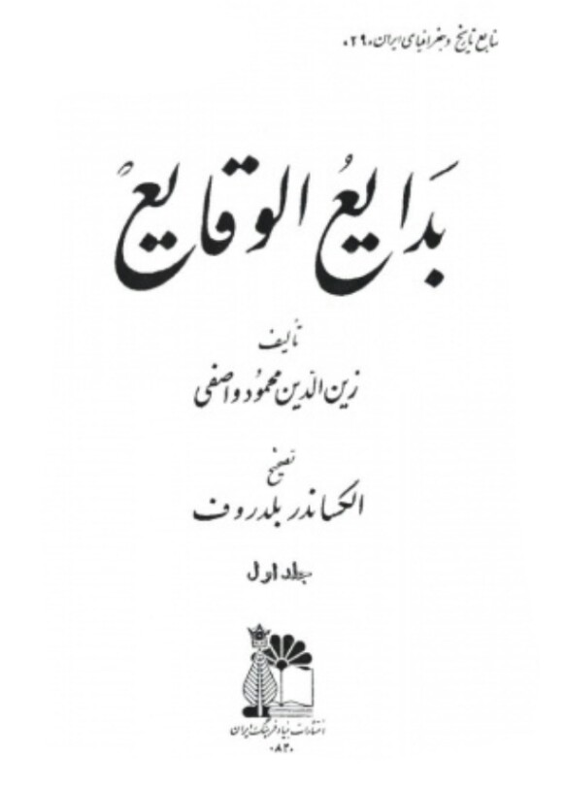
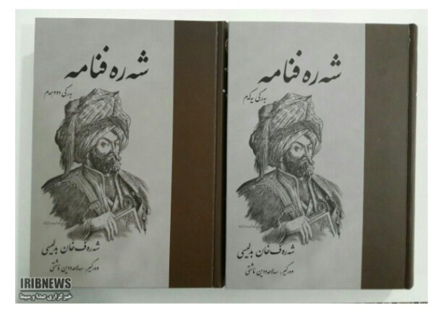
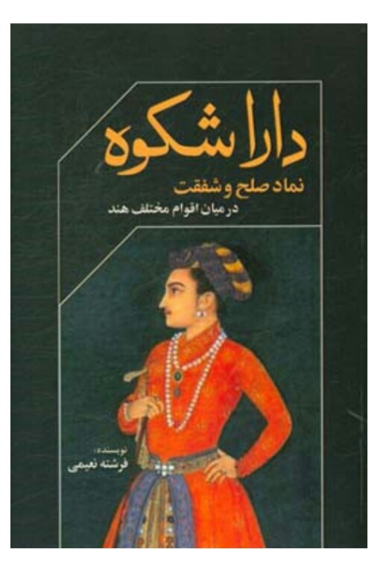
الف)کتاب‌هایی که خارج از ایران نوشته شده‌اند:
بدایع الوقایع واصفی در ماوراء النهر
شرفنامۀ بدلیسی در عثمانی
کتب داراشکوه در هند

Slide 25
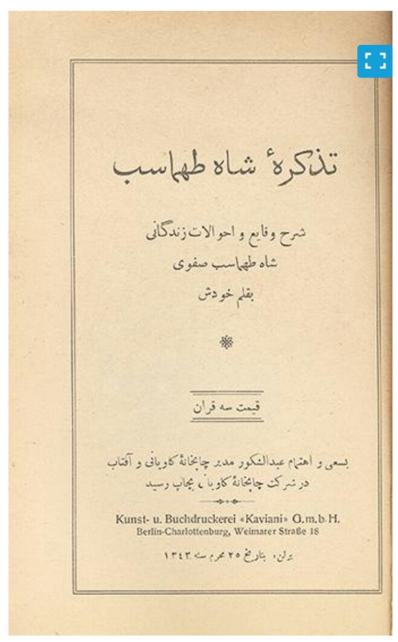
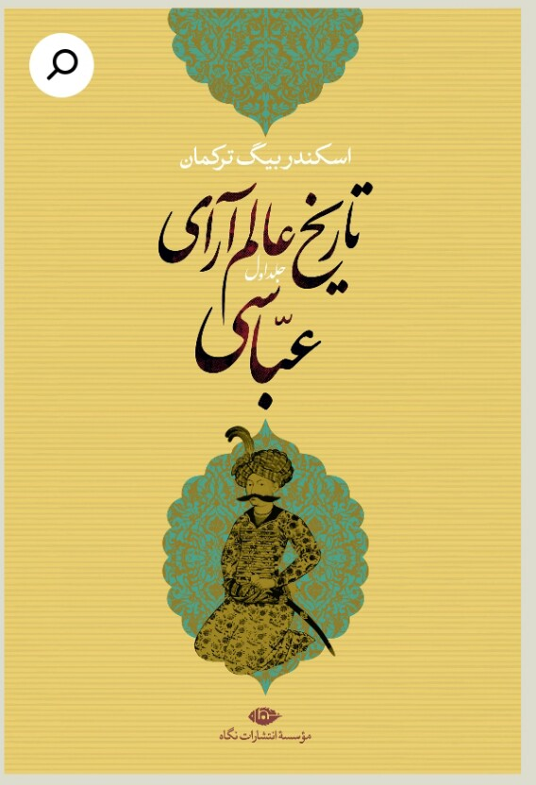
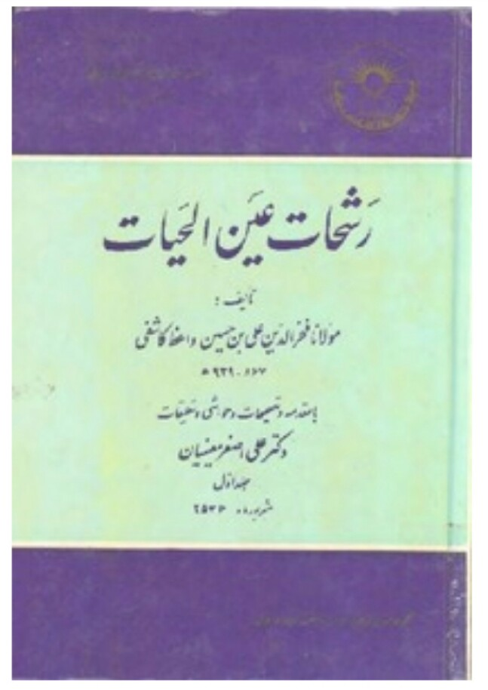
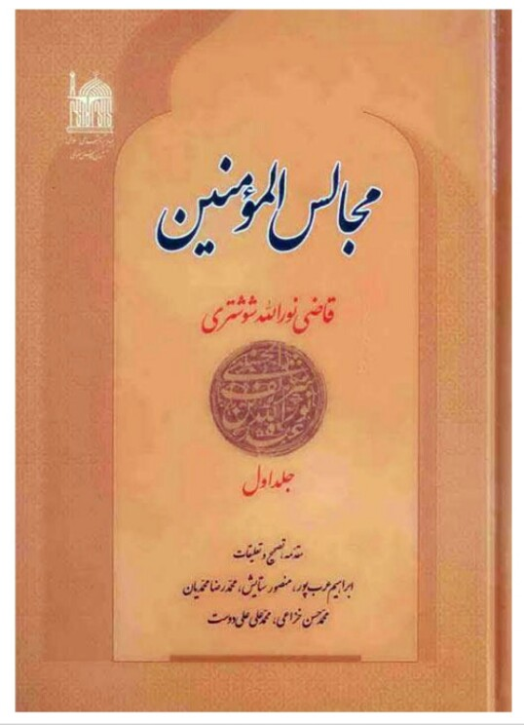
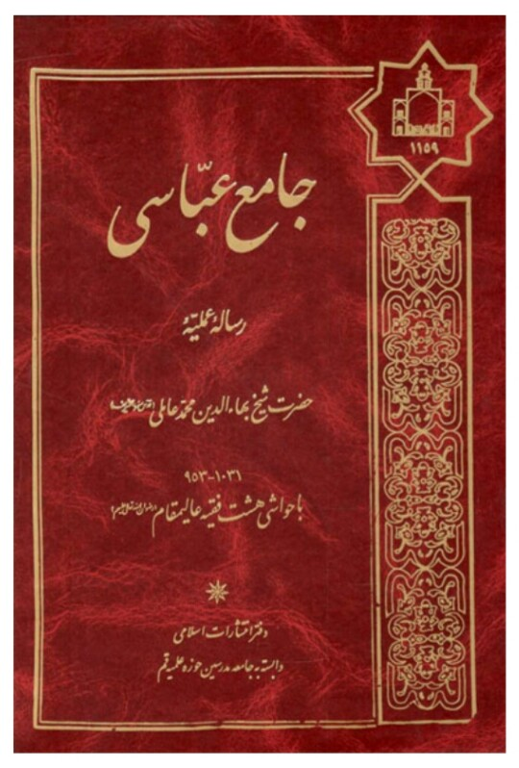
ب)کتاب‌هایی که در داخل ایران نوشته شده‌اند:
تذکرۀ شاه طهماسب از شاه طهماسب صفوی
عالم آرای عباسی از اسکندر بیگ ترکمان
راجع به تاریخ
راجع به عرفان: عین الحیات از علی بن حسین واعظ کاشفی
با موضوع زندگی نامه: مجالس المؤمنین از قاضی نورالله شوشتری
با موضوع فقه: جامع عباسی از شیخ بهایی

Slide 26
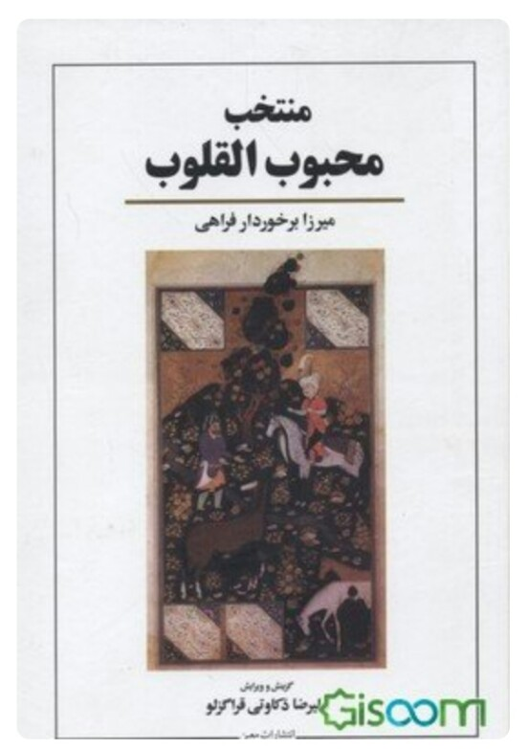
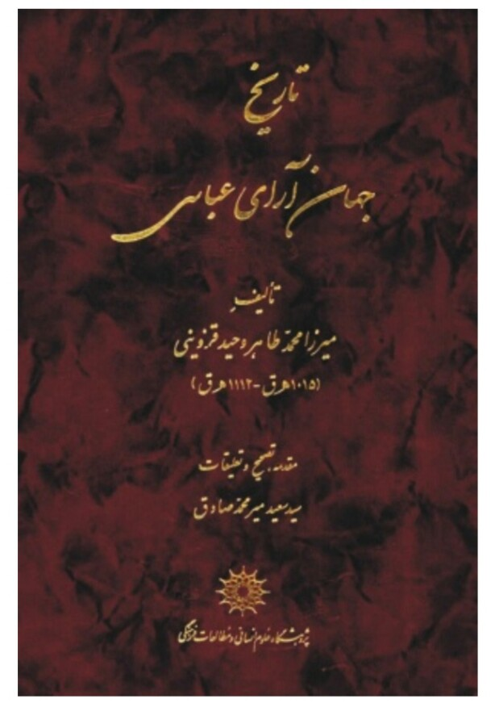
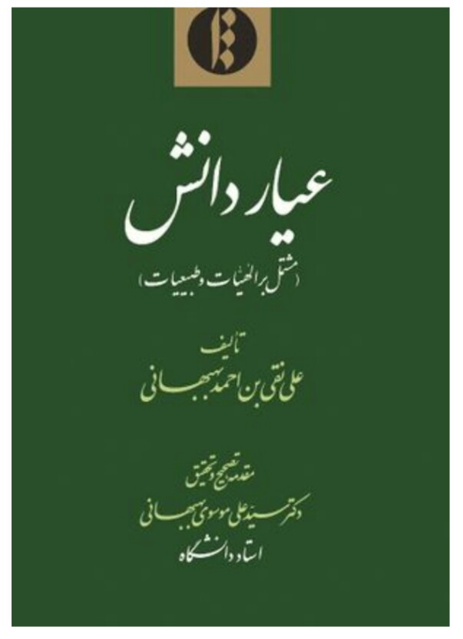
2- مصنوع
در دورۀ صفویه از نثر مصنوع در فرمان ها و منشأت و دیباچۀ کتاب‌ها استفاده می شد؛ همچنان که دیباچۀ آثاری مثل شرفنامۀ بدلیسی و عیار دانش به نثر مصنوع است.
اما از کتبی که تماماً به این شیوه نوشته شده‌اند از همه معروف‌تر: ((عباس نامۀ وحید قزوینی)) و ((محبوب القلوب میرزا برخوردار فراهی)) است.
نثر مصنوع این دوره حلاوت و فخامت نثر فنی قرن‌های 6 و 7 را ندارد و هر چه هست، تکلف و بی ذوقی و غلط پردازی است.

Slide 27
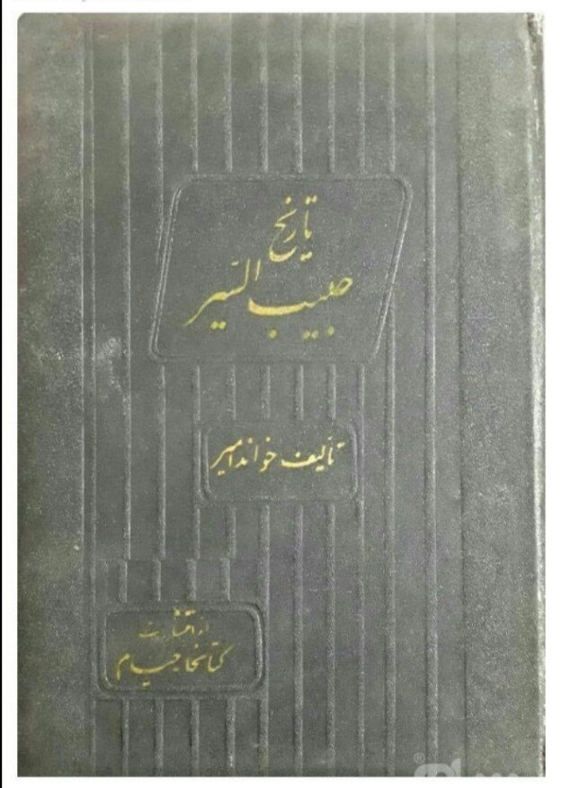
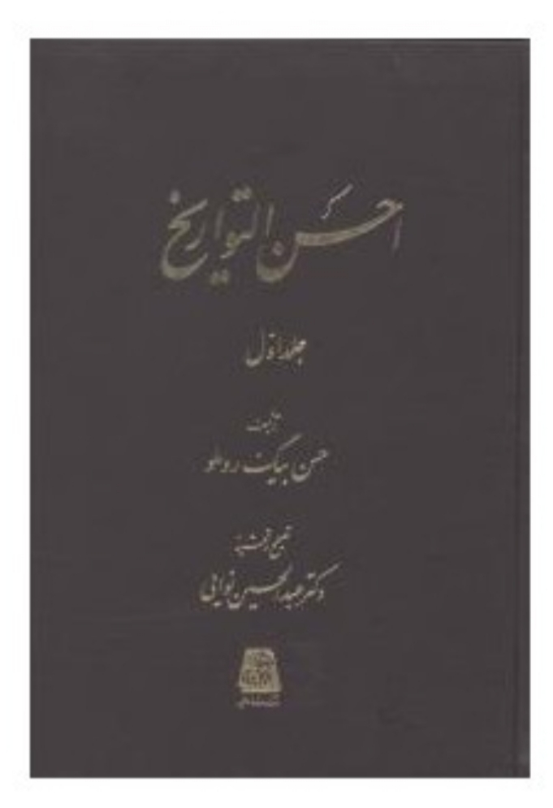
3- بینابین
نثری است نه چندان ساده و نه چندان دشوار؛ می‌توان گفت که؛
قصد نویسنده در اصل،آسان نویسی بوده است.
هر چند امروزه چندان روان و آسان به نظر نمی‌رسد.
حبیب السیر از خواندمیر
نمونه های معروف نثر بینابین
احسن التواریخ از حسن بیگ روملو

Slide 28
ب) نثر:
ویژگی‌های نثر این دوره در سه قلمروعبارت‌اند از:
فکری
ادبی
زبانی

Slide 29
زبانی:
1- درهم آمیختگی نظم و نثر
2- کاربرد وجه وصفی
3- جمع بستن با ((ات)) که علاوه بر کلمات عربی(محاربات)،در واژه های فارسی (گیلانات) و ترکی و مغولی (ییلاقات) نیز به چشم می خورد
4- مطابقت صفت و موصوف به تقلید از عربی
5- آوردن تتابع اضافات در مقام تعارف و تمجید از بزرگان یا به سبب قرینه پردازی و موازنه
6- آوردن جملات طولانی
7- کاربرد افعال با پیشوند های متعدد
8- فراوانی لغات ترکی و مغولی

Slide 30
ادبی:
نثر این دوره از دیدگاه ادبی ارزش والایی ندارد؛ زیرا به زبان عامیانه نزدیک است و متن‌‎های ادبی نیز با تصنع و تکلف همراه است.
انحطاط ادبی در این زمان از دورۀ تیموری هم بیشتر شده است.
استفاده از آیات، احادیث و عبارات عربی رواج بیشتر یافت و در آرایۀ تلمیح نمودار شد.
کاربرد شعرهای ضعیف در متن کتاب های نثرکه غالباً سرودۀ خود مؤلفان بود، رواج داشت.
بی دقتی در ذکر تاریخ و حوادث تاریخی و رواج مدح و چابلوسی، نثر این دوره را از رونق انداخت.
آمیزش زبان فارسی با دیگر زبان‌ها (مغولی،ترکی،عربی و...) نگارش کتاب هایی با عنوان فرهنگ لغت را در این دوره رواج داد.

Slide 31
فکری:
تأثیر فساد و تیره‌بختی چند قرن گذشته و کشتار مردم و فرار دسته جمعی افراد باذوق و آزاده از بیم تیغ استبداد به خارج از ایران و کشته شدن یا مردن آنان از گرسنگی و فقر، همۀ اینها بیانگر آن است که در عصر اعتلای صفوی یعنی زمان شاه عباس اول ایران از نویسندۀ قوی دست خالی ماند.
تاریخ نگاری این دوره از جمله عرصه‌هایی بود که از این حادثۀ بزرگ متأثر گردید؛ چنان که تواریخ عمومی این دوره در کنار نهاد های سیاسی و فرهنگی صفویه در جهت نهادینه کردن فرهنگ تشیع گام برداشتند.

Slide 32
خود ارزیابی

Slide 33
1- ویژگی‌های زبانی، ادبی و فکری سرودۀ زیر را استخراج کنید:
روزگاری شد ز چشم اعتبار افتاده ام چون نگاه آشنا از چشم یار افتاده ام
دست رغبت کس نمی سازد به سوی من دراز چون گل پژمرده بر روی مزار افتاده ام
اختیارم نیست چون گرداب در سرگشتگی نبض موجم،در تپیدن بی قرار افتاده ام
عقده ای هرگز نکردم باز از کار کسی در چمن بیکار چون دست چنار افتاده ام
همچو گوهر گر دلم از سنگ گردد دور نیست دور از مژگان ابر نوبهار افتاده ام
صائب

Slide 34
قلمرو زبانی:
کم بودن واژگان عربی
کاربرد واژگان کوچه و بازاری(روی مزار،بیکار افتاده ام)
به کاربردن واژه هایی که کمتر در شعر پیشینیان به کار رفته است. (چنار، مزار، بیکار)
سادگی زبان شعر

Slide 35
قلمرو ادبی:
تشبیه در بیت‌های 2،4،5
اضافۀ استعاری(تشخیص): نبض موج،دست چنار
مجاز: مژگان مجاز از چشم
کنایه: از چشم افتادن کنایه از بی ارزش شدن
کنایه: عقده از کار کسی باز کردن کنایه از مشکل کسی را حل کردن
قابلیت به شمار آوردن
تک بیت به عنوان مفردات (بیت2)

Slide 36
قلمرو فکری:
جبرگرا
شکوه از بی اعتباری روزگار و بی مهری یار
احساس بی فایدگی و ناتوانی در گره گشایی از کار دیگران
مضمون سازی(بیت های 2،4)
کامل بودن معنای تک بیت ها (بیت4)
یافتن فکری جزئی اما تازه و نگفته و بیان آن به صورتی اعجاب انگیز

Slide 37
2- بیت‌های زیر را از نظر ویژگی ادبی بررسی کنید.
الف)ای گل که موج خنده ات از سر گذشته است
آماده باش گریۀ تلخ گلاب را
صائب
1- تشخیص: ای گل
2- تشخیص(اضافۀ استعاری): گریۀ تلخ گلاب
3- حس آمیزی: گریۀ تلخ

Slide 38
ب) به یک کرشمه که در کار آسمان کردی
هنوز می پرد از شوق چشم کوکب‌ها
صائب
1- تشخیص(اضافۀ استعاری): چشم کوکب
2- تناسب: آسمان و کوکب
3- کنایه: از شوق پریدن چشم ستاره‌ها، کنایه از چشمک زدن ستاره هاست.
4- حسن تعلیل: چشمک‌زدن ستاره ها به سبب کرشمه‌ای است که تو در کار آسمان کردی.

Slide 39
3- سبک نثر دورۀ هندی را با نثر دورۀ عراقی از نظر زبانی تحلیل کنید.
نثر در دورۀ هندی اگر چه ساده است اما سادگی نثر سبک عراقی را ندارد، چرا که در نثر عراقی نویسندگان تمایل شدیدی به ساده نویسی و حتی بر گرداندن و بازنویسی کتاب‌های مشکل به زبان ساده داشتند. این در حالی است که سادگی نثر در سبک هندی به معنای مرسل بودن نیست؛ زیرا لغات و ترکیبات عربی، اشاره به آیات و احادیث و درآمیختگی شعر و نثر در آن فراوان است.
به جهت ورود لغات بیگانه هر دو سبک پذیرای لغات ترکی و مغولی بودند، با این تفاوت که این گونه لغات در سبک هندی بسامد بالاتری دارند.
ساخت دستوری جملات در سبک عراقی سست و ضعیف و در سبک هندی بیشتر پیرو دستور زبان عربی است.
کاربرد وجه وصفی،مطابقت صفت و موصوف به تقلید از عربی،جمع بستن واژگان فارسی و حتی ترکی و مغولی با علامت عربی((ات)) از ویژگی‌های بارز نثر سبک هندی است.

Slide 40
4- در مورد دلیل نگارش کتاب های لغت نامه در دورۀ هندی تحلیل کنید.
آمیزش زبان فارسی با دیگر زبان‌ها مثل زبان مغولی، ترکی، عربی و... نگارش کتاب‌هایی با عنوان فرهنگ لغت را در این دوره رواج داد.
(وارد شدن واژگان بیگانه منجر به تدوین فرهنگ نویسی شد.)

Slide 41
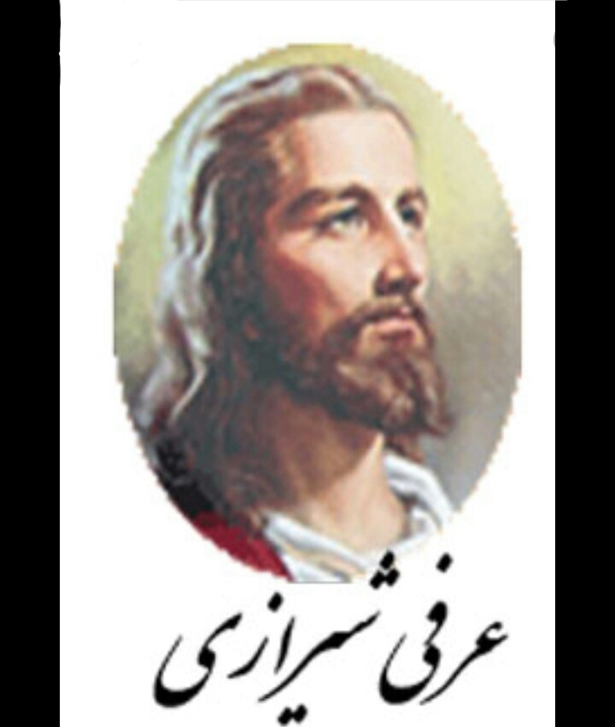
5- بیت زیر را از نظر زیبایی شناسی تحلیل کنید:
ز منجنیق فلک سنگ فتنه می بارد من ابلهانه گریزم به آبگینه حصار
1- منجنیق فلک:اضافه تشبیهی
2- سنگ فتنه:تشبیه فشرده (فتنه همانند سنگ است.)
3- شاعر فتنه های زمانه را چونان سنگ دانسته که از سنگ انداز فلک به سمت او پرتاب می شود و او با نادانی خود را پشت حصاری شیشه ای پنهان می سازد.
4- میان ((سنگ))و ((آبگینه)) هم تضاد وجود دارد.

Slide 42
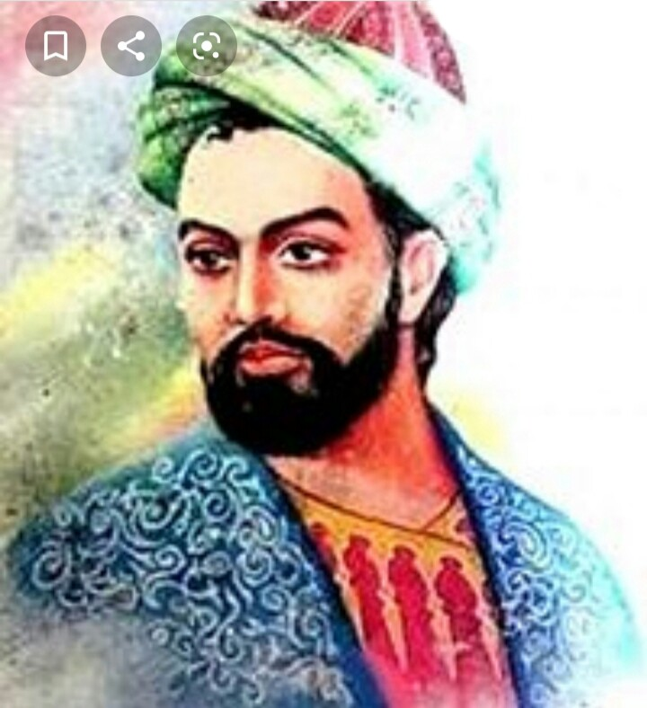
6- وزن بیت زیر را بررسی کنید:
تو این عهدی که با من بسته بودی مگر بهر شکستن بسته بودی
تِ بو دی
کِ با مَن بَس
تُ ای نَه دی
پایه های آوایی
تِ بو دی
شِ کَس تَن بَس
مَ گَر بَه رِ
مفاعی (فعولن)
مفاعیلن
مفاعیلن
وزن
_ _ U
_ _ _ U
_ _ _ U
نشانه های هجایی

Slide 43
7- متن زیر را از کتاب تاریخ عالم آرای عباسی از نظر ویژگی‌های زبانی و ادبی نثر این دوره (قرن‌های دهم و یازدهم) بررسی نمایید:
از طبقۀ علّیۀ شعرا که ناظمان مناظم سخن پیرایی و پیرانه‌بندان سلسلۀ معنی آرایی‌اند در آن هنگام در اردوی معلّا و ممالک محروسه، شاعران سخنور و سخنوران بلاغت گستر بی‌شمار بودند در اوایل حال حضرت خاقانی جنّت مکانی توجه تمام به حال این طبقه بود.
اسکندر بیگ ترکمان

Slide 44
ویژگی‌های زبانی:
1- نثر این کتاب ساده، امّا از نوع نثر سادۀ سبک هندی است که لغات و ترکیبات عربی در آن فراوان‌اند.
2- کاربرد فراوان لغات عربی مثل:معلّا ، محروسه ،علّیه .
3- آوردن تتابع اضافات در مقام تعریف و تمجید؛ ناظمان مناظم سخن پیرایی، پیرایه‌بندان سلسۀ معنی آرایی ، شاعران سخنور و سخنوران بلاغت گستر.
4- مطابقت موصوف و صفت به شیوۀ زبان عربی : طبقۀ علّیه.
5- کاربرد جملۀ طولانی.

Slide 45
ویژگی های ادبی:
1- متن حاضر نکتۀ قابل ذکری ندارد؛ زیر همانند دیگر آثار منثور دورۀ هندی به زبان عامیانه نزدیک است و ساختار ادبی آن تنها در قالب ترکیبات تصنّعی متکلّفی چون: طبقۀ علّیه، ناظمان مناظم، پیرایه‌بندان سلسلۀ معنی آرایی، اردوی معلّا، حضرت خاقانی جنّت مکانی نمایان شده است.
2- اشتقاق: ناظم و مناظم
3- مراعات نظیر (تناسب): شاعران، ناظمان، مناظم، سخن پیرایی، معنی آرایی و ...

Slide 46
موفق و پیروز باشید

